Slide 1
Emparejamiento Aproximado entre Estudiantes y Tutores en las Intervenciones Educativas de la Fundación Ayudinga
Sustentación del Trabajo de Graduación para optar por el título de Licenciado en Ingeniería en Sistemas de Información
Autor: Johel Heraclio Batista Cárdenas | 8-914-587
Asesor: Víctor López Cabrera, MsC.
Universidad Tecnológica de Panamá
Facultad de Ingeniería en Sistemas Computacionales

Slide 2
Sobre #PilandoAndo
Tutorías Masivas y Libres de Matemáticas, nacido en 2020
Formato
Estudiantes entre 16-20 años que toman el examen de admisión PAA
Público Objetivo
Contexto
Hallazgos Previos
Tendencia determinística hacia la búsqueda de "la respuesta correcta".
Convocatoria a través de las redes sociales de Fundación Ayudinga y el Canal de Panamá
Hallazgos Previos

Slide 3
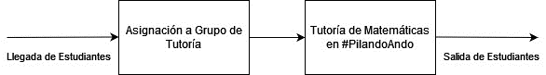
Estado Previo de #PilandoAndo
Organización por grados y edades de los estudiantes
Disciplina de cola FIFO (First Come, First Serve)
Demanda de Estudiantes se ajusta a la Oferta de Tutores
Diagrama del Sistema: Elaboración Propia (2023)

Slide 4
Preguntas de Investigación
¿Cómo mejoramos la asignación de Estudiantes a un Tutor cuando estos llegan a una sesión de #PilandoAndo?
¿Existe algún modelo pedagógico que permita emparejar a Estudiantes y Tutores?
¿Es posible encontrar el mejor Estudiante para un Tutor y el mejor Tutor para un Estudiante?

Slide 5
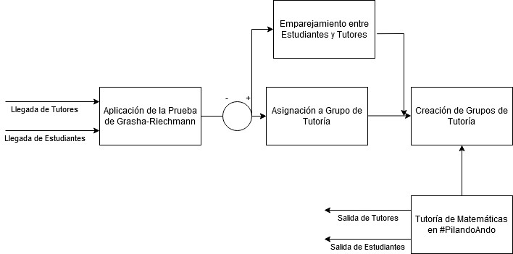
Propuesta Sistémica para #PilandoAndo
Diagrama del Sistema Propuesto: Elaboración Propia (2023)

Slide 6

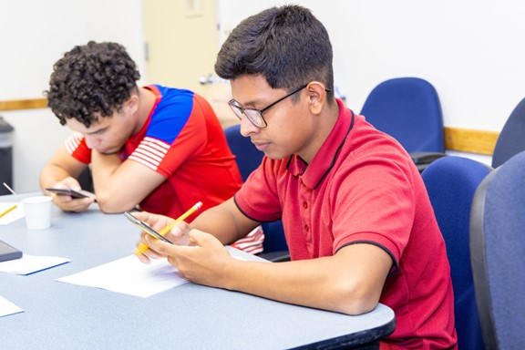
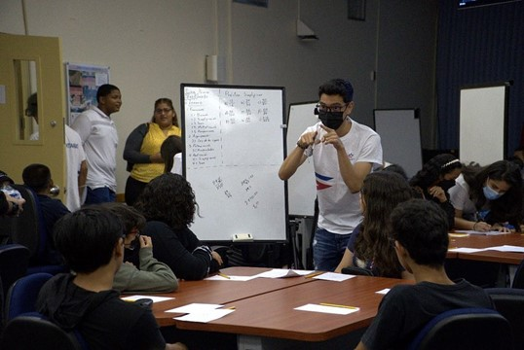
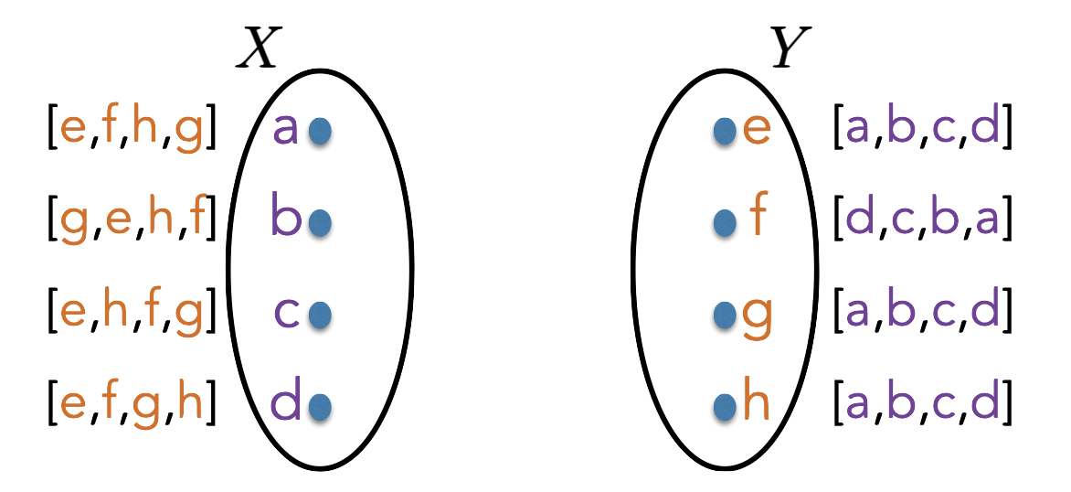
Diseño del Experimento
Aplicación de Prueba de Grasha-Riechmann a Tutores
Aplicación de Prueba de Grasha-Riechmann a Estudiantes
Algoritmo de Emparejamiento (Gale – Shapley)
Creación de Grupos de Tutoría

Slide 7
Variables de Análisis
Estilo de Aprendizaje (Estudiante)
Estilo de Enseñanza (Tutores)
Valor determinístico
Valor determinístico
6 Dimensiones
5 Dimensiones
Cuestionario de 60 ítems
Cuestionario de 40 ítems
Duración de 30 minutos
Duración de 20 minutos
Conjunto de Preferencias de Estilos de Enseñanza
Conjunto de Preferencias de Estilos de Aprendizaje
Fuente: A. F. Grasha, "Teaching with Style" Pittsburgh, PA: Alliance Publishers, 1996.

Slide 8
Estilo de Aprendizaje (Estudiante)
Independiente | Evitativo | Colaborativo | Dependiente | Competitivo | Participativo
5.2 | 0.8 | 3.7 | 4.1 | 2.6 | 1.4

Slide 9
Estilo de Enseñanza (Tutor)
Experto | Autoridad Formal | Modelo Personal | Facilitador | Delegador
3.72 | 1.29 | 4.85 | 0.47 | 2.16

Slide 10
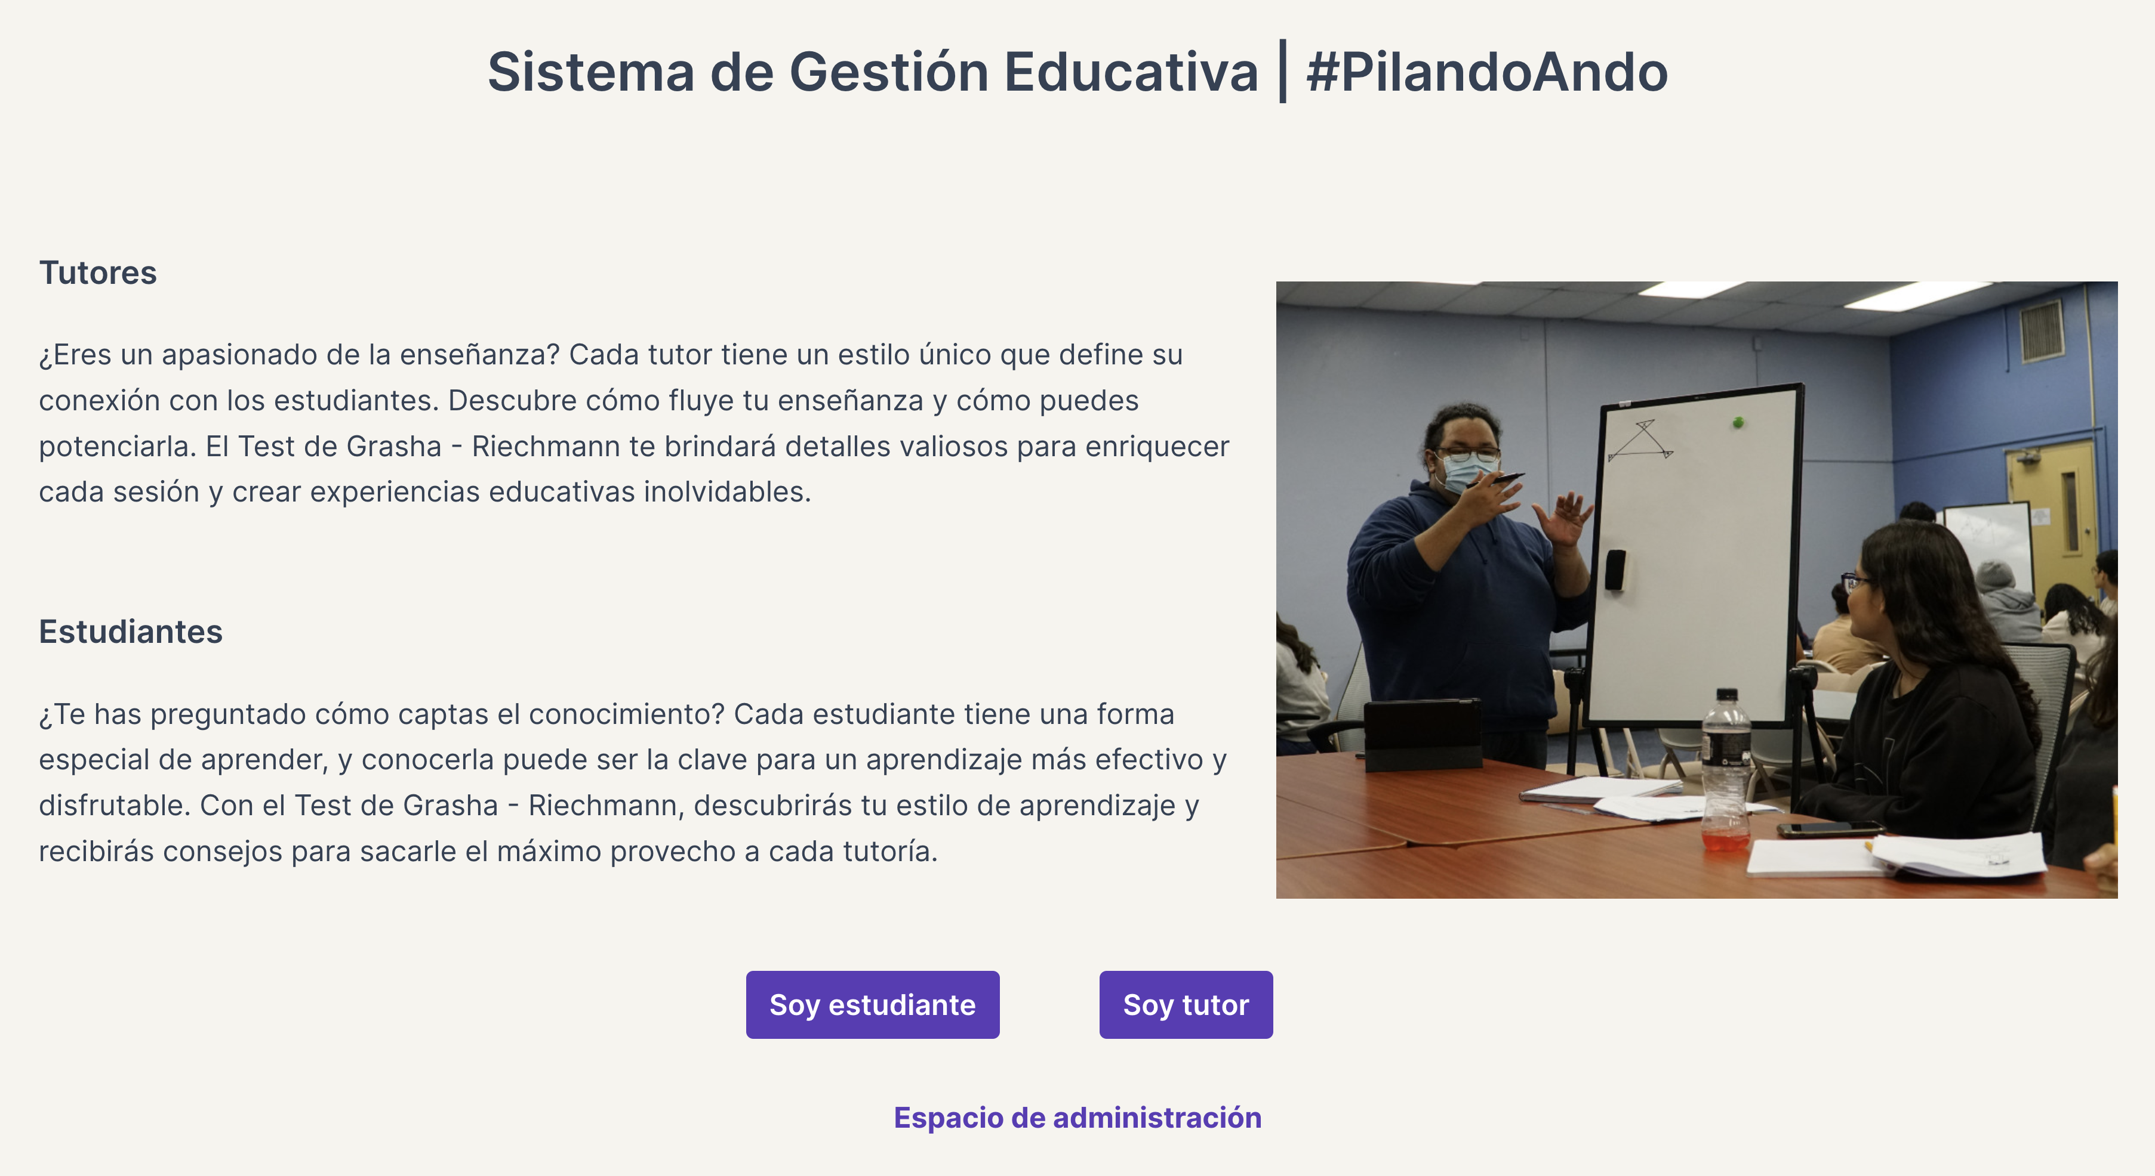
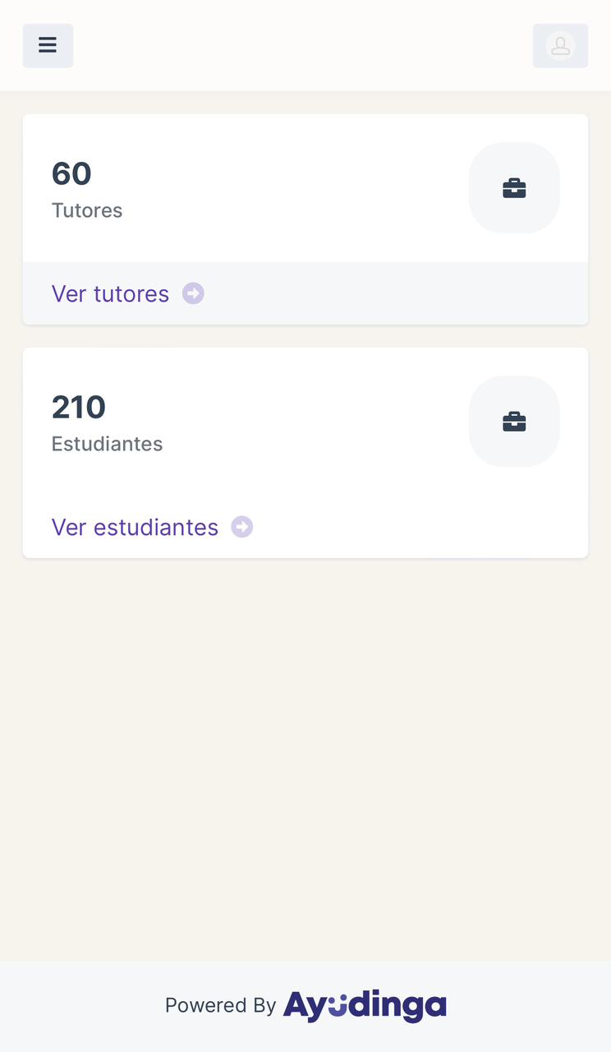
Sistema de Gestión Educativa | #PilandoAndo
You can replace the images on the screen with your own work. Just right-click on them and select “Replace image”
Disponible en: pilandoando.org

Slide 11
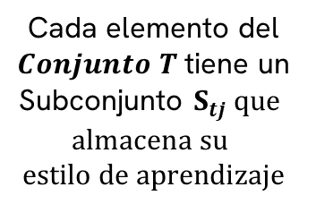
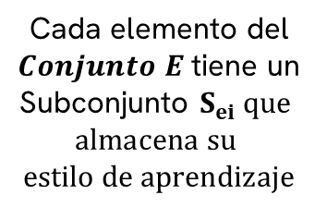
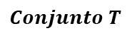
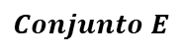
Relación Estudiante - Tutor
$$Conjunto E$$
$$Conjunto T$$
Estudiantes
$$E_{1}$$
𝑬_𝟏
$$E_{2}$$
𝑬_𝟐
$$E_{3}$$
𝑬_𝟑
$$E_{4}$$
𝑬_𝟒
$$E_{5}$$
𝑬_𝟓
Tutores
$$T_{1}$$
𝑻_𝟏
$$T_{2}$$
𝑻_𝟐
$$T_{3}$$
𝑻_𝟑
$$T_{4}$$
𝑻_𝟒
$$T_{5}$$
𝑻_𝟓
Cada elemento del $Conjunto E$tiene un Subconjunto $S_{ei} que$
$$almacena su$$
$$estilo de aprendizaje$$
Cada elemento del $Conjunto T$tiene un Subconjunto $S_{tj} que$
$$almacena su$$
$$estilo de aprendizaje$$
No todos los elementos del $Conjunto E$están relacionados con un elemento del $Conjunto T$

Slide 12
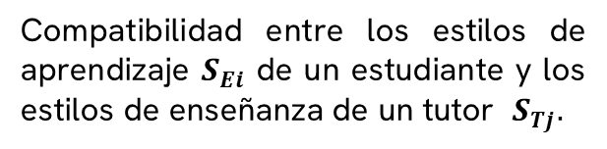
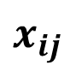
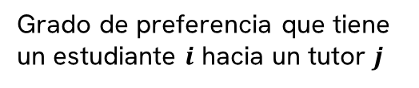

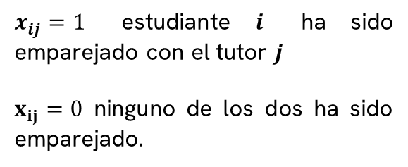
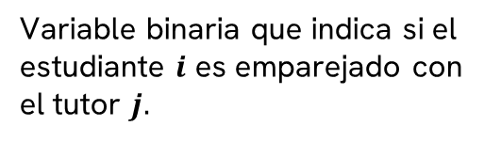
Modelo Matemático de Emparejamiento
$$x_{ij}$$
Variable binaria que indica si el estudiante $i$ es emparejado con el tutor $j$.
$$P_{ij}$$
Grado de preferencia que tiene un estudiante $i$ hacia un tutor $j$
Compatibilidad entre los estilos de aprendizaje $S_{Ei}$ de un estudiante y los estilos de enseñanza de un tutor $S_{Tj}$.
$x_{ij}=1$ estudiante $i$ ha sido emparejado con el tutor $j$
$x_{ij}=0$ ninguno de los dos ha sido emparejado.

Slide 13
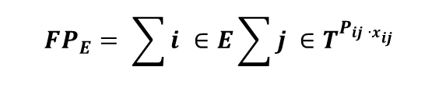
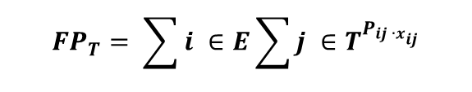
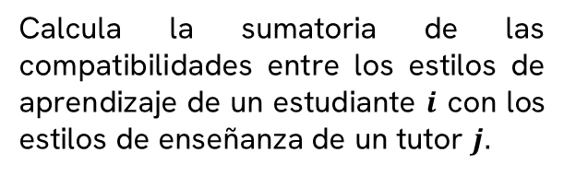
Modelo Matemático de Emparejamiento
$$FP_{E}= \sum{i ∈E\sum{j ∈T^{P_{ij ∙x_{ij}}}}}$$
$$FP_{T}= \sum{i ∈E\sum{j ∈T^{P_{ij ∙x_{ij}}}}}$$
Calcula la sumatoria de las compatibilidades entre los estilos de aprendizaje de un estudiante $i$ con los estilos de enseñanza de un tutor $j$.
Similar, calcula la sumatoria de las compatibilidades entre los estilos del aprendizaje de un estudiante i y los estilos de enseñanza de un tutor j.

Slide 14
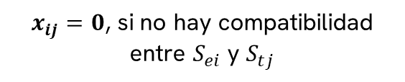
Modelo Matemático de Emparejamiento
$x_{ij}=0$, si no hay compatibilidad entre $S_{ei}$ y $S_{tj}$
$$Máx Z= FP_{E}+ FP_{T}$$
Solo serán permitidos los emparejamientos en caso de que exista compatibilidad entre los estilos de aprendizaje y enseñanza.
Función Objetivo

Slide 15
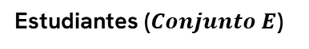
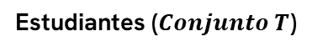
Algoritmo de Emparejamiento
Nombre del Estudiante | Estilo de Aprendizaje
Marcelo Hernández | Colaborativo
Sofía Martínez | Participativo
Antonio Ruíz | Independiente
Camila Gómez | Competitivo
Ricardo Jiménez | Dependiente
Vanessa López | Colaborativo
Javier Solís | Independiente
Esperanza Reyes | Competitivo
Mateo Ortiz | Participativo
Valeria Pérez | Dependiente
Nombre del Tutor | Estilo de Enseñanza
Óscar Ramírez | Facilitador
Patricia González | Autoridad Formal
Jorge Mendoza | Modelo Personal
Irene Sandoval | Experto
Miguel Ángel López | Delegador
Carolina Herrera | Experto
Ricardo Nuñez | Autoridad Formal
Estudiantes ($Conjunto T$)
Estudiantes ($Conjunto E$)

Slide 16
Algoritmo de Emparejamiento
Inicialmente, todos los estudiantes y tutores se encuentran libres y no están emparejados

Slide 17
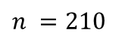
Análisis de Sensibilidad | Estudiantes
$$n =210$$
Mientras aumente el tamaño del grupo de tutoría, mayor cantidad de estudiantes son emparejados.

Slide 18
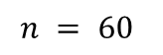
Análisis de Sensibilidad | Tutores
$$n = 60$$
Relación de inversa proporcionalidad entre el tamaño del grupo de tutoría y los tutores emparejados

Slide 19
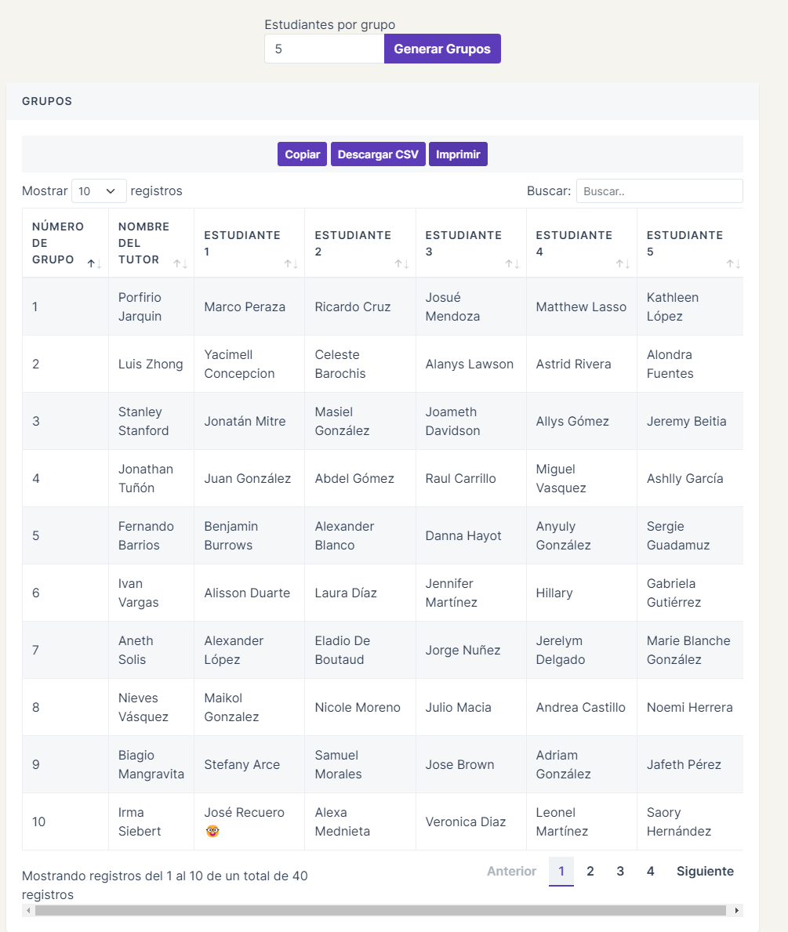
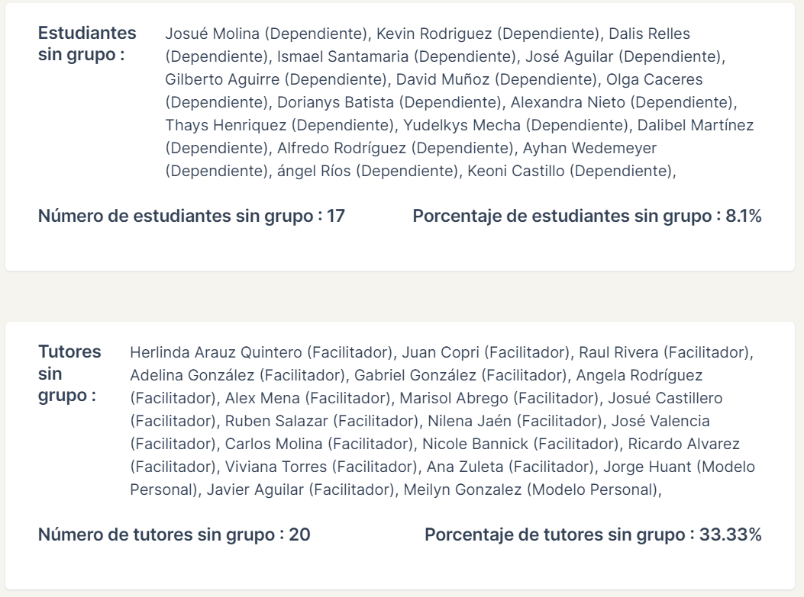
Informe del Sistema de Gestión Educativa

Slide 20

¡Gracias por su Atención!
Universidad Tecnológica de Panamá
Facultad de Ingeniería en Sistemas Computacionales
Correspondencia a: Johel Heraclio Batista Cárdenas
johel.batista@utp.ac.pa
+507 6920-4843
fisc.utp.ac.pa
Licencia Creative Commons Atribución-NoComercial 4.0 Internacional (CC BY-NC 4.0 DEED)

